Slide 1
Rate Coding Versus Temporal Order Coding
Neural Computation 13, 1255–1283 (2001)

Slide 2
主流的脉冲编码模式
时间编码(那时还没怎么探究)
频率编码(认为cell发放脉冲的频率记录了信息)
(1)基于脉冲个数的编码
(2)基于脉冲平均间隔的编码
顺序编码(认为脉冲序列的先后顺序中记录了信息，比如输出是一段脉冲序列，第i个脉冲包含了确定的信息)

Slide 3
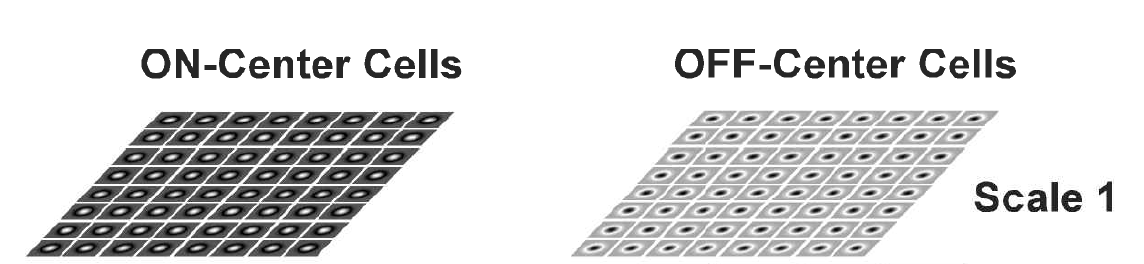
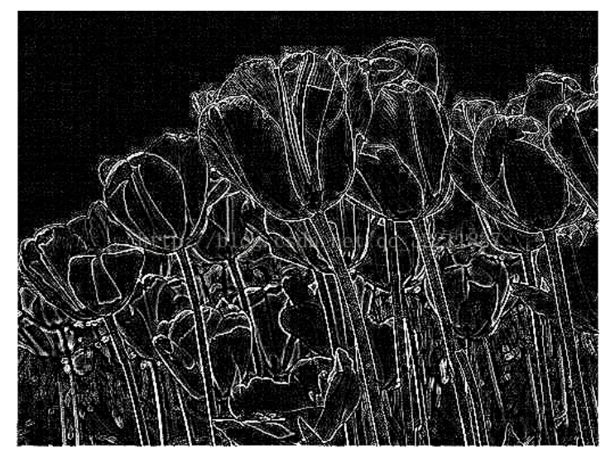
本文的动机
频率编码的不合理性(我们以count code为例
假设实验是给你一副图片对应的刺激强度(是连续的很多数值)，上面的是输出神经元。输出神经元理论上应该能够复原输入(这样才能保证信息完备)，根据现有的实验表明，从视觉刺激输入到输出的过程很短，又因为神经细胞存在不应期，所以在这个很短的过程中每个细胞理论上只能发送1/0次脉冲，这意味着输出神经元只能输出1/0次， count code认为次数记录了信息，这样看来输出的信息是完全不能代表输入的，因为输出信息看上去只有离散的两个。

Slide 4
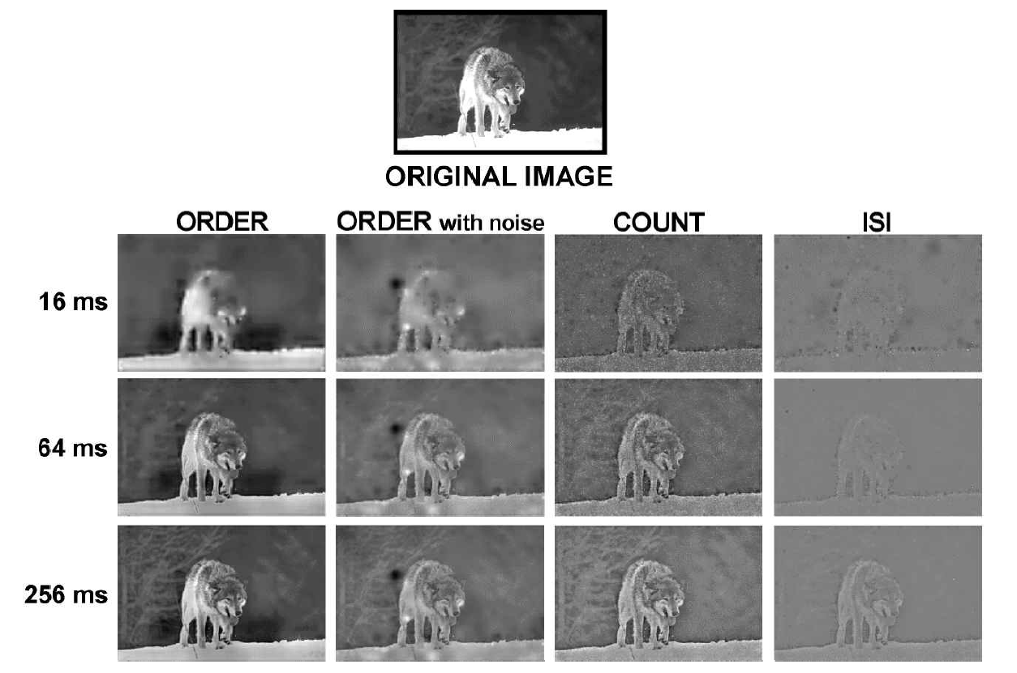
本文的实验
重构输入图像
过程：图像 -> 刺激强度 -> 输入刺激x，生成脉冲序列 -> 使用输出序列进行解码(得到x’)
-> 重构图像
先看一下右图效果
下面介绍解码方式与一些细节

Slide 5


图像 -> 刺激强度
使用DoG特征，对图像进行一个卷积操作，卷积核是两个高斯分布的差。经过这种过滤后原图像中的边界部分的亮度会保留下来。
刺激强度 -> 输入刺激x，生成脉冲序列
其中C表示刺激强度，R（C）表在这个刺激强度下释放脉冲的频率。G是个常数。
它的倒数就是释放间隔，其中Ref表示不应期

Slide 6
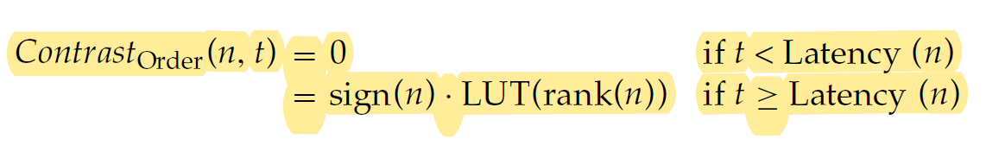
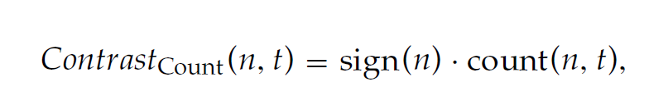
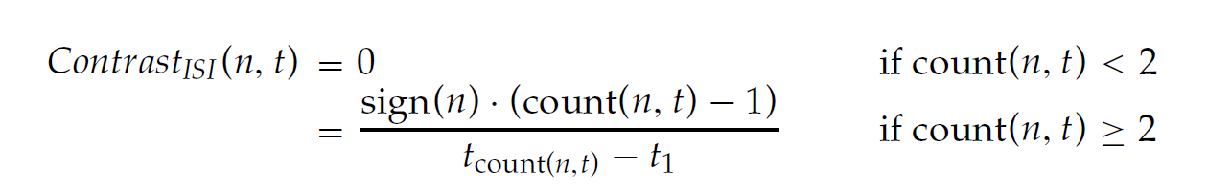
解码

Slide 7
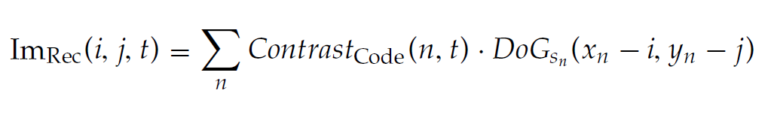
图像复原

